Slide 1
Конспект открытого интегрированного занятия
в средней группе по ФЭМП на тему: «Путешествие к лесной фее»
для студентов 2 курса групп «А» и «Б» ДО
Якутского педагогического колледжа
Место проведения:
МДОБУ ЦРР – Д/C № 105«Умка»
Дата проведения:
6.04. и 8.04 2015г
Воспитатель: Потапова М.М

Slide 2
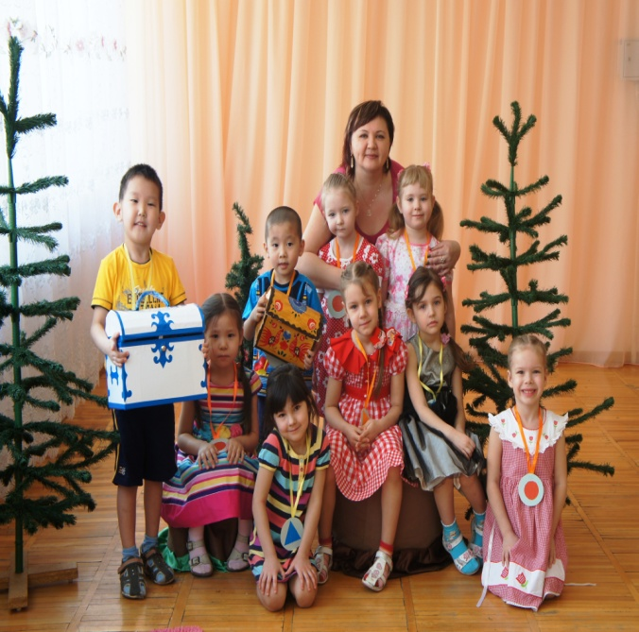
Конспект интегрированного занятия в средней группе по математике на тему: «Путешествие к лесной фее»
Задачи:
1.Закрепить умение считать до 5 (на основе наглядности), пользуясь правильными приемами счета: называть числительные по порядку. Закрепить название геометрических фигур,
2. Продолжать формировать представление о длине. Развивать зрительное и слуховое восприятие, образное мышление, ориентировку на местности. Формировать умение замечать выразительные средства музыкального произведения.
3. Воспитывать умение работать самостоятельно. Воспитывать интерес к математике. Доставить детям радость и удовольствие от игр развивающей направленности.
Интеграция образовательных областей:
«Познание», «Музыка».
Материал
Демонстрационный: конверт с письмом, полянка с цветами
и бабочками, «речка»,
Плоскостные геометрические фигуры: :квадрат, круг, треугольник.; 3 обруча;
Игрушки: белка, медведь,
заяц, енот. лиса; 2 сундука. 2 дорожки.
Раздаточный: угощения,
медальки с изображением геом. фигур:
квадрат, круг, треугольник.

Slide 3
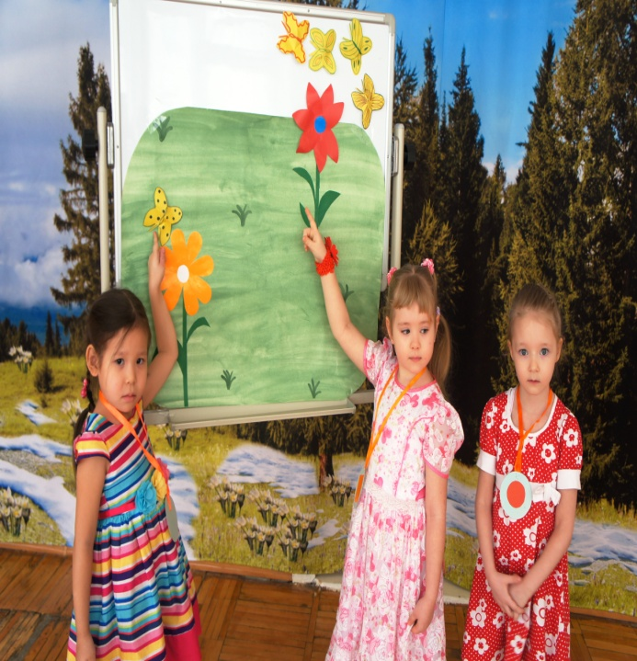
Описание непосредственно образовательной деятельности.
1. Здравствуйте ребята (здравствуйте). Поздоровайтесь с гостями. Ребята, сегодня утром, когда я пришла в детский сад, около дверей увидела письмо от лесной феи, хотите узнать, что там написано? Воспитатель читает письмо. Она приготовила сюрприз для вас, но приболела и не может до вас добраться. Ну что ребята, отправимся в гости к лесной фее? (Да).
А отправимся мы с вами на воздушном шаре. Закрываем глаза, представляем, что мы летим высоко над землёй, вокруг поют птицы звонкие песни. В это время звучит музыка.
2. Открываем глаза, вот мы и прилетели в сказочный лес. Ой, ребята, смотрите какая полянка цветов.
-Посмотрите, кого вы видите на полянке. ( Бабочек, ).
- Сколько бабочек на верхнем цветке? (3).
- что нужно сделать, чтобы узнать, сколько бабочек на верхнем цветке (сосчитать)
( ребенок считает . дотрагиваясь указательным пальчиком правой руки. До каждой бабочки, слева на право и называет числа по порядка).
-- Сколько бабочек на верхнем цветке? (3). (у ребенка) указательным пальчиком правой руки, покажи что много бабочек, ребенок обводит всех бабочек.
- дети сколько бабочек на верхнем цветочке? Правильно, молодцы!
- Сколько на нижнем цветке бабочек? (2). что нужно сделать, чтобы узнать, сколько
бабочек на верхнем цветке (сосчитать)также.
Ребята, посмотрите бабочки с нижнего
цветка перелетели на верхний цветок.
- Сколько стало бабочек на верхнем цветочке? (5).
что нужно сделать, чтобы узнать, сколько бабочек
на верхнем цветке (сосчитать)
( ребенок считает . дотрагиваясь указательным
пальчиком правой руки. До каждой
бабочки, слева на право и называет числа по
порядка.
-- Сколько бабочек на верхнем цветке? (5).
(у ребенка) указательным пальчиком правой
руки, покажи что много бабочек, ребенок
обводит всех бабочек.
- дети сколько бабочек на верхнем цветочке? 5
Молодцы, мы немножко погуляли на полянке и
пора отправляться дальше к лесной фее.

Slide 4
3. Ах, ребята, какая речка, но она не простая, а волшебная, как весь этот лес. Кто мне
скажет, кто обитает в речке? (Рыбы, раки). А в этой волшебной речке обитают
геометрические фигуры. Посмотрите, какая это геометрическая фигура? (круг). А эта?
(прямоугольник). А эта? (квадрат). Правильно.
- Вова, достань, пожалуйста, мне квадрат, из речки!
- что ты достал из речки? (квадрат)
- а почему вы думаете , что это квадрат?
- Что есть у квадрата? Сколько сторон у квадрата?
- Сколько углов у квадрата? Сколько вершин у квадрата? (И так все предметы)
Что нужно сделать . чтобы узнать Сколько сторон у квадрата? (посчитать)
Вместе считаем . воспитатель показывает по часовой стрелке.
Тоже с углами и с вершинами.
- Сколько сторон у квадрата ? (хором и инд).
- Поровну ли сторон, углов и вершин у квадрата? Тоже с др.фигурами.
Поскольку сторон. углов и вершин у квадрата ?- чем отличается квадрат от круга?
4 . А сейчас не много отдохнем, поиграем.
У Вас на шее медальки с изображением геометрических фигур: квадрат, круг, треугольник.
Посмотрите все на свои медальки, что на них изображено? (Геометрические фигуры,
квадрат, круг, треугольник). А вот и «домики» геометрических фигур. На полу разложены
три обруча, рядом с которыми стоят геометрические фигуры: квадрат, круг, треугольник
Когда звучит музыка . мы с вами играем, веселимся, а когда музыка стихнет, идем домой.
Каждый в свой домик.
- Почему вы встали в этот обруч?
- Какая геом.фигура у тебя?
- Какой формы твой домик?
Вот как здорово, все нашли свои домики,
но пора отправляться дальше ,
искать сюрприз
лесной феи.

Slide 5
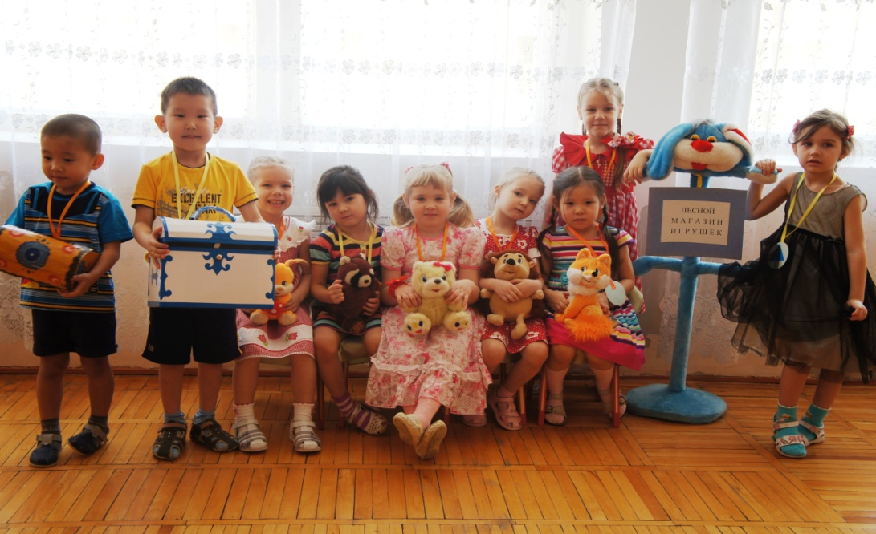
5. Посмотрите мы попали с вами в лесной магазин.
Игра «Магазин». На столе расположены игрушки: белка, медведь, заяц,
енот, лиса. Сначала дети рассматриваю игрушки. Считают их и смотрят,
какие они по счету, запоминают, где они стоят.
- какие игрушки вы видите? (белка, медведь, заяц, енот, лиса)
- сколько всего игрушек? 5
- что нужно сделать, чтобы узнать, сколько всего игрушек? (считают)
- сколько всего игрушек ? (У всех спросить)
- На каком месте по счету , находится медведь?
- который по счету заяц? Какая по счету енот?
- Между какими по счету животными заяц?
- После, какого по счету животного находится медведь?
- На каком месте по счету находиться отгадка-загадка?
в ладоши столько раз хлопнем?. на каком месте по счету находится
лиса? Сколько раз вы хлопнули в ладоши? Почему вы хлопнули в
ладоши 3 раз?

Slide 6
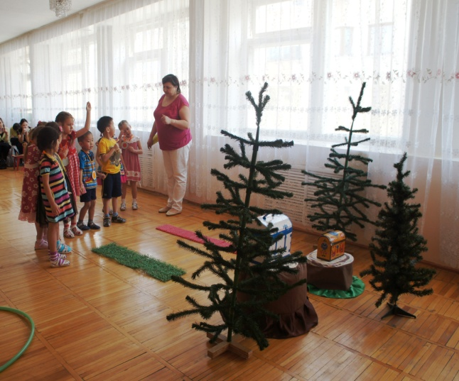
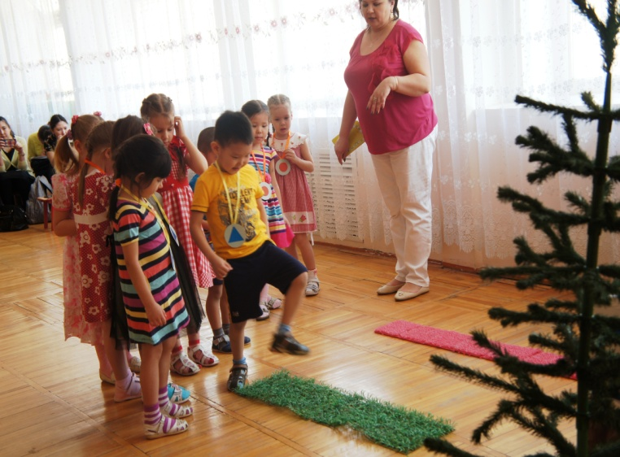
6. Ну, где же обещанный сюрприз Лесной феи?
Вот я вижу две дорожки!
- Они одинаковые или разные?
- По каким признакам они разные
( По длине и цвету)
- Что надо сделать ,чтобы узнать
какая дорожка длиннее или короче?
Дети отвечают,
что надо пройти этими дорожками
и посчитать шаги.
- Скольки шагам равна длина красной дорожки?
(Тоже с зеленой)
Какая дорожка длиннее? (красная или зеленая?)
Почему вы решили . что красная дорожка длиннее чем зеленая?
Какая дорожка короче ? (зеленая или красная)
Почему вы решили, что синяя дорожка короче. Чем красная?
На сколько шагов длиннее дорожка красная , чем зеленая?
насколько шагов красная дорожка
длиннее чем зеленая?
По какой дорожке красной или зеленой быстрее мы доберемся до сюрприза?
Почему вы решили , что по зеленой дорожке мы доберемся быстрее.
7.Вот и поиграли мы с вами. Нам пора возвращаться обратно в садик. Закрываем глаза,
представляем, что мы летим высоко над землёй, вокруг поют птицы звонкие песни. В это
время звучит музыка. Открываем наши прекрасные глаза, вот мы и вернулись обратно.
- Кто мне скажет, где мы сегодня были? (В волшебном лесу )
- А чем мы сегодня занимались? (считали бабочек и цветочки, доставали геом. фигуры,).
Какая дорожка была длиннее? (красная или зеленая)
Какое животное было первым по счету в лесном магазине?
Поднимите руки у кого медалька с кругом?
Вам понравилось наше путешествие? (Да).
Спасибо ребята, а лесная фея вам передала
угощение, и мы с вами будем пить чай
в обед с угощениями.
Попрощайтесь с гостями.

